Slide 1
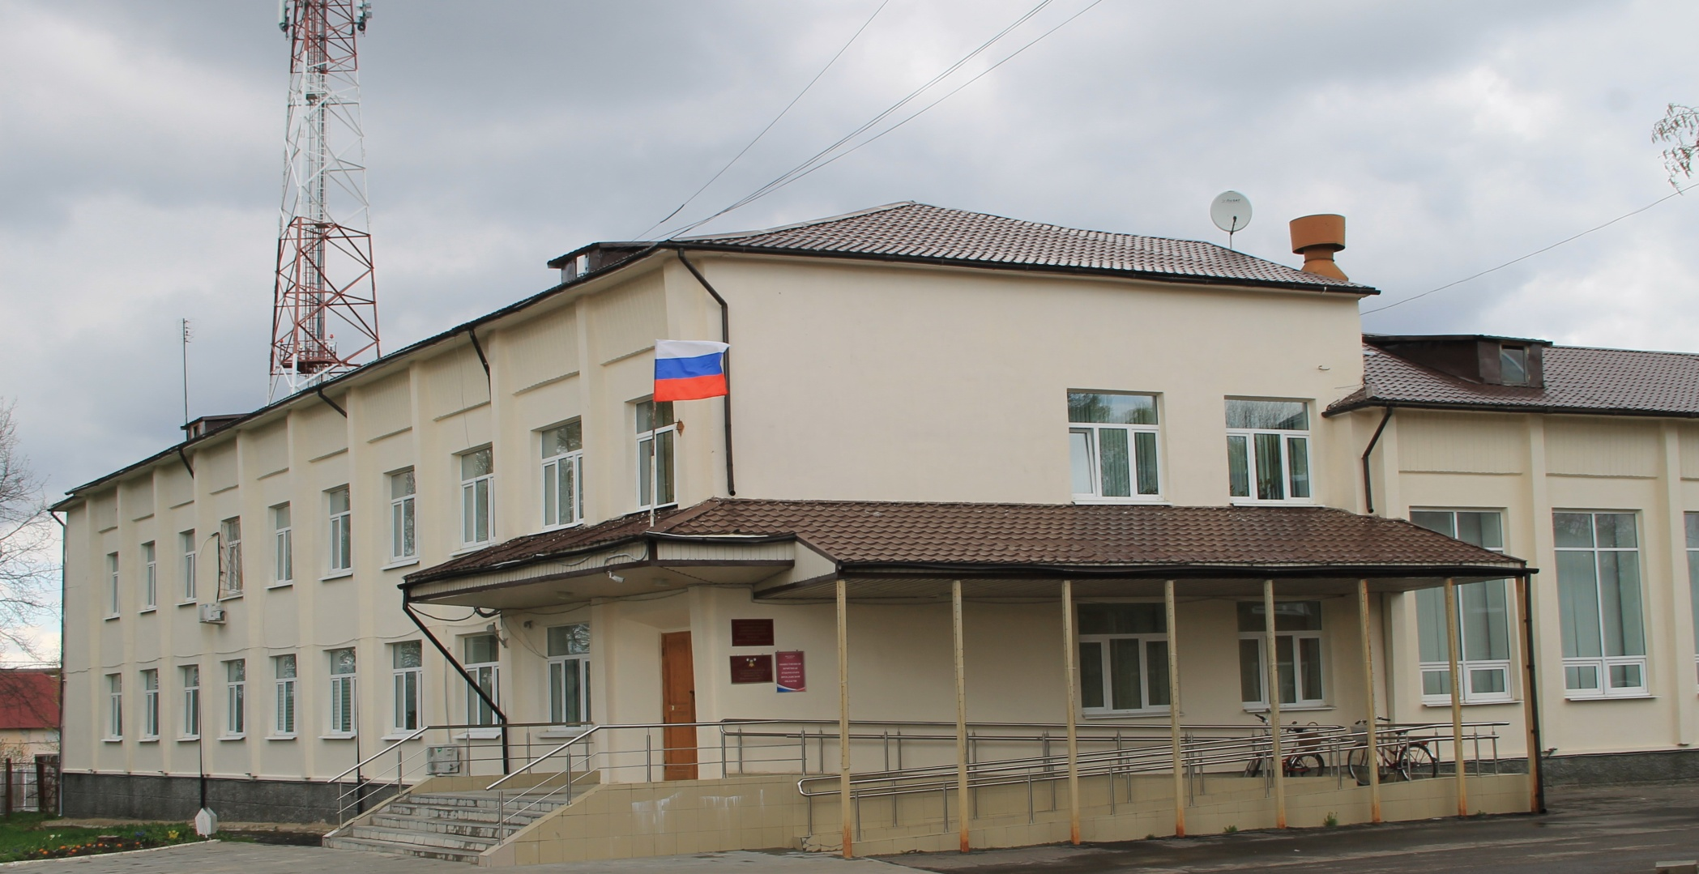
Бюджет для граждан Пошехонского муниципального района
Разработан на основании проекта решения Собрания Депутатов Пошехонского муниципального района «Об исполнении бюджета Пошехонского муниципального района за 2022 год»

Slide 2
2021 год
Доходы всего: 680 074 тыс. руб.
Налоговые и неналоговые доходы 47 037
исполнение 104,9 %
Безвозмездные поступления 633 037
2022 год
Доходы всего: 742 099 тыс. руб.
Налоговые и неналоговые доходы 53 912
исполнение 105,8 %
Безвозмездные поступления 688 187

Slide 3
Исполнение расходов бюджета Пошехонского муниципального района за 2022 год.
Факт 2021г. – 670 966 тыс.руб.
Факт 2022г. – 749 121 тыс.руб.

Slide 4
Исполнение расходов бюджета Пошехонского муниципального района за 2022 год по муниципальным программам
Факт 2021 год – 624 916 тыс.руб.
Факт 2022 год – 698 286 тыс.руб.

Slide 5
Исполнение расходов бюджета района за 2022 год по МП «Развитие образования Пошехонского муниципального района»
Факт 2021
294 823 тыс.руб.
Факт 2022
317 270 тыс.руб.

Slide 6
Исполнение расходов бюджета района за 2022 год по МП «Реализация молодежной политики Пошехонского муниципального района»
Факт
2021 год – 3 080 тыс.руб.
Факт
2022 год – 3 984 тыс.руб.

Slide 7
Исполнение расходов бюджета района за 2022 год по МП «Социальная поддержка населения и охрана труда в Пошехонском районе»
Факт
2021 год – 201 250 тыс.руб.
Факт
2022 год – 213 685 тыс.руб.

Slide 8
Исполнение расходов бюджета района за 2022 год по МП «Развитие культуры в Пошехонском муниципальном районе» (тыс.руб.)
Факт 2021 год – 53 667 тыс.руб.
Факт 2022 год – 84 656 тыс.руб.

Slide 9
Исполнение расходов бюджета района за 2022 год по МП «Развитие физической культуры и спорта Пошехонского муниципального района»
Факт 2021г. - 3 746 тыс.руб.
Факт 2022 г. - 16361 тыс.руб.

Slide 10
Исполнение расходов бюджета района по муниципальным программам в сфере экономики за 2022 год (тыс.руб.)
Факт 2021 год – 44 190 тыс.руб.
Факт 2022 год – 33 073 тыс.руб.

Slide 11
Исполнение расходов бюджета района за 2022 год по муниципальным программам в сфере других общегосударственных вопросов
Факт 2021 год – 23 679 тыс.руб.
Факт 2022 год – 28324 тыс.руб.

Slide 12
Исполнение непрограммных расходов бюджета района за 2022 год
Факт 2021 год – 46 050 тыс.руб.
Факт 2022 год – 50 835тыс.руб.

Slide 13
Структура расходов бюджета Пошехонского муниципального района за 2022 год по разделам и подразделам классификации расходов бюджетов Российской Федерации
Код | Наименование | План (тыс.руб.) | Исполнено (тыс. руб.) | % исполнения
0100 | Общегосударственные вопросы | 62 844 | 60 509 | 96,3
0300 | Национальная безопасность и правоохранительная деятельность | 712 | 91 | 93,5
0400 | Национальная экономика | 26 905 | 20 900 | 93,8
0500 | Жилищно-коммунальное хозяйство | 2 688 | 750 | 18,6
0600 | Охрана окружающей среды | 1 164 | 940 | 100
0700 | Образование | 314 764 | 272 314 | 99,8
0800 | Культура, кинематография | 60 789 | 49 006 | 99,9
1000 | Социальная политика | 269 580 | 251 656 | 98,7
1100 | Физическая культура и спорт | 16 362 | 18 043 | 100
1200 | Средства массовой информации | 740 | 740 | 100
1400 | Межбюджетные трансферты общего характера бюджетам бюджетной системы Российской Федерации | 3 000 | 3 000 | 100
ВСЕГО: |  | 759 548 | 749 121 | 98,6
Дефицит (-), профицит (+) |  | -17 180 | -7 021

Slide 14
Информация об исполнении бюджетных ассигнованиях, предусмотренных на реализацию национальных проектов и входящих в них региональных проектов, за 2022 год
 | Наименование | Исполнено (руб.) |  | в том числе средства
 |  |  |  | ФБ |  | ОБ |  | МБ
 | 1 | 3 |  | 4 |  |  |  | 5
1. | Культура | 12 707 710,06 |  | 8 826 260,63 |  | 3 248 098,33 |  | 633 351,10
1.1. | Региональный проект "Культурная среда" | 12 655 626,70 |  | 8 776 260,63 |  | 3 246 014,97 |  | 633 351,10
1.2. | Региональный проект "Творческие люди" | 52 083,36 |  | 50 000,00 |  | 2 083,36 |  | 0,00
2 | Демография | 21 539 052,46 |  | 18 002 268,72 |  | 3 536 783,74 |  | 0,00
2.1. | Региональный проект "Финансовая поддержка семей при рождении детей" | 21 539 052,46 |  | 18 002 268,72 |  | 3 536 783,74 |  | 0,00
3 | Образование | 2 963 125,00 |  | 0,00 |  | 1 463 125,00 |  | 1 500 000,00
3.1 | Региональный проект "Современная школа" | 2 963 125,00 |  | 0,00 |  | 1 463 125,00 |  | 1 500 000,00
Всего |  | 37 209 887,52 |  | 26 828 529,35 |  | 8 248 007,07 |  | 2 133 351,10

Slide 15
Информация об исполнении публичных нормативных обязательств бюджета Пошехонского муниципального района за 2022 год
Целевая статья | Наименование целевой статьи | Наименование публичных нормативных обязательств в соответствии с утвержденными нормативными правовыми актами | Исполнено (руб.)
01.0.00.00000 | Муниципальная программа "Развитие образования Пошехонского муниципального района" |  | 20 937 900,22
01.1.00.00000 | Ведомственная целевая программа "Развитие образования Пошехонского муниципального района» |  | 20 937 900,22
01.1.02.70460 | Содержание ребенка в семье опекуна и приемной семье, а также вознаграждение, причитающееся приемному родителю | Ежемесячная выплата на содержание ребенка, находящегося под опекой (попечительством) | 18 413 333,68
01.1.02.70500 | Государственная поддержка опеки и попечительства | Единовременная выплата при рождении ребенка или устройстве его в семью | 2 520 291,54
01.1.01.74390 | Оздоровление и отдых детей | Компенсация части расходов на приобретение путевки в организации отдыха детей и их оздоровления | 4 275,00
03.0.00.00000 | Муниципальная программа "Социальная поддержка населения и охрана труда в Пошехонском муниципальном районе" |  | 80 362 716,81
03.1.00.00000 | Ведомственная целевая программа "Социальная поддержка населения Пошехонского муниципального района" |  | 80 362 716,81
03.1.01.52200 | Осуществление переданного полномочия Российской Федерации по осуществлению ежегодной денежной выплаты лицам, награжденным нагрудным знаком "Почетный донор России", за счет средств федерального бюджета | Ежегодная денежная выплата лицам, награжденным нагрудным знаком "Почетный донор России" | 518 556,72
03.1.Р1.55730 | Ежемесячная денежная выплата в связи с рождением (усыновлением) первого ребенка | Ежемесячная денежная выплата в связи с рождением (усыновлением) первого ребенка | 8 841 004,51
03.1.01.70750 | Социальная поддержка отдельных категорий граждан в части ежемесячной выплаты ветеранам труда, труженикам тыла, реабилитированным лицам | Ежемесячная денежная выплата на социальную поддержку отдельных категорий граждан в части ежемесячной денежной выплаты ветеранам труда, труженикам тыла, реабилитированным лицам | 10 160 495,00
03.1.03.70890 | Оказание социальной помощи отдельным категориям граждан | Социальная помощь семьям с детьми, социальная помощь гражданам, санаторно-курортное лечение | 159 503,00
03.1.Р1.50840 | Ежемесячная денежная выплата, назначаемая при рождения третьего ребенка или последующих детей до достижения ребенком возраста трех лет | Ежемесячная денежная выплата, назначаемая при рождении третьего ребенка или последующих детей до достижения ребенком возраста трех лет | 11 416 273,40
03.1.P1.5084F | Осуществление ежемесячной денежной выплаты, назначаемой при рождении третьего ребенка или последующих детей до достижения ребенком возраста трех лет, за счет средств резервного фонда Правительства Российской Федерации и средств областного бюджета | Ежемесячная денежная выплата, назначаемая при рождении третьего ребенка или последующих детей до достижения ребенком возраста трех лет | 1 133 403,60
03.1.01.70860 | Денежные выплаты | Единовременная выплата на погребение,единовременная выплата при рождении ребенка,единовременная выплата по беременности и родам,единовременная выплата женщинам, вставшим на учет в ранние сроки беременности,ежемесячная выплата на доппитание беременным женщинам из малоимущих семей,ежемесячная выплата на доппитание кормящим матерям из малоимущих семей,ежемесячная выплата на детей от 1,5 до 3-х лет, не посещающих ДОУ,ежемесячная выплата на ребенка-инвалида,ежемесячная выплата инвалидам вследствие военной травмы,ежемесячная выплата на детей родителей-инвалидов,ежемес. выплата неработающим пенсионерам, имеющим госнаграды - почетные звания,единовременная денежная выплата ветеранам ВОВ в связи с юбилейными датами и др. | 4 426 346,40
03.1.01.R3020 | Ежемесячная денежная выплата на ребенка в возрасте от трех до семи лет включительно | Ежемесячная денежная выплата на ребенка в возрасте от трех до семи лет включительно | 32 645 662,99
03.1.01.R302F | Осуществление ежемесячной денежной выплаты на ребенка в возрасте от трех до семи лет включительно за счет средств резервного фонда Правительства Российской Федерации и средств областного бюджета | Ежемесячная денежная выплата на ребенка в возрасте от трех до семи лет включительно | 3 256 673,32
03.1.01.73040 | Социальная поддержка отдельных категорий граждан в части ежемесячного пособия на ребенка | Ежемесячная денежная выплата на социальную поддержку отдельных категорий граждан в части ежемесячного пособия на ребенка | 6 033 530,00
03.1.01.60500 | Доплаты к пенсиям муниципальных служащих | Ежемесячная доплата к пенсиям муниципальным служащим | 1 771 267,87
ИТОГО |  |  | 101 300 617,03

Slide 16
ОТЧЕТ о расходовании денежных средств дорожного фонда Пошехонского муниципального района за 2022 год
№ п/п | Мероприятия запланированные на 2022 год | утвержденный решением о бюджете муниципального района, руб. | Фактически, руб. | выполнено, %
1 | Остаток акцизов на 01.01.2022 |  | 3 778 562,60
2 | Доходы
2.1 | акцизы | 11 233 000,00 | 11 367 767,76 | 101,20
2.2 | субсидия | 5 538 588,00 | 5 538 588,00 | 100
Итого |  | 16 771 588 | 16 906 355,76
3 | Расходы
3.1 | передача полномочий по дорожной деятельности Администрациям Кременевского и Белосельского сельских поселений. | 3 911 419,43 | 3 911 419,43 | 100,00
 | Из них субсидия: | 1 245 848,46 | 1 245 848,46 | 100,00
3.2 | Изготовление проектно-сметной документации и экспертиза смет на ремонт автодорог | 300 000,00 | 194 109,18 | 64.71
3.3 | Ремонт автомобильных дорог | 9 681 391,55 | 8 557 410,12 | 88,39
 | Из них субсидия | 4 292 739,54 | 4 292 739,54 | 100,00
3.4 | Содержание автомобильных дорог | 4 634 629,62 | 4 634 629,62 | 100,00
3.5 | изготовление паспорта мостового перехода через реку Маткома автодорога Патрино-Голодяйка 1+800 км. в Пошехонском районе | 291 000,00 | 291 000,00 | 100
3.6 | Устройство ж/б трубы на автомобильной дороге "С.Посад-Череповец"-Бошарово | 350 000,00 | 0,00 | 0,00
Итого |  | 19 168 440,60 | 17 588 568,35 | 91,76
Остаток акцизов на 31.12.2022 |  |  | 3 096 350,01

Slide 17
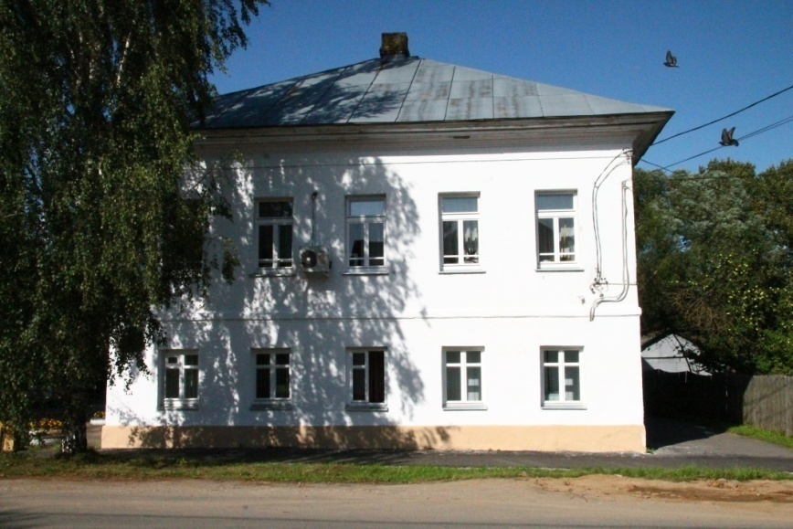
Управление финансов администрации Пошехонского муниципального района
poshfin@rambler.ru тел. (48546)22098
152850, Ярославская обл. г. Пошехонье, ул. Даниловская, д 3
График работы:
ПН-ЧТ с 8:00 до 17:00 (обед с 12:00 до 13:00)
ПТ - с 8:00 до 16:00 (обед с 12:00 до 13:00)
СБ - ВС - выходные дни
Руководитель: Зам. главы администрации Пошехонского МР по финансам и экономике - начальник управления финансов Смирнова Елена Сергеевна

